Slide 1
33. Os temporale. Äußere und innere Schädelbasis
Dávid Csaba

Slide 2
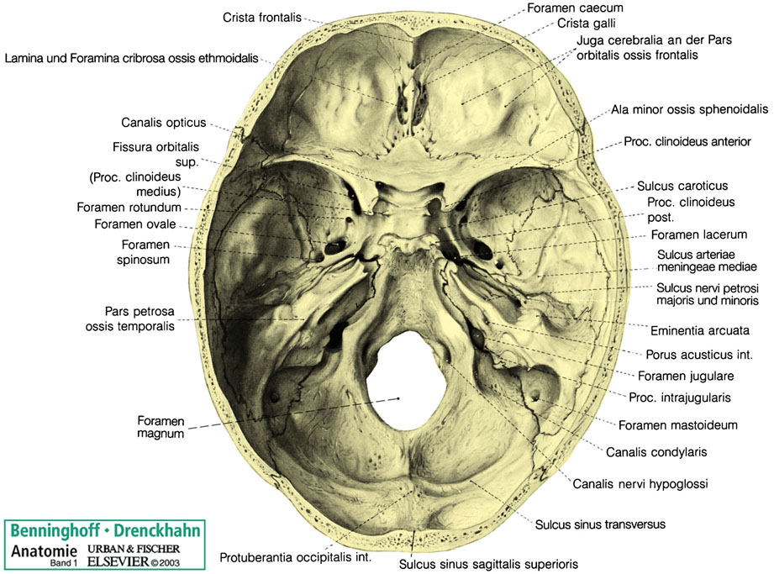
Basis cranii interna
Scala (Fossa cranii) anterior
Scala (Fossa cranii) media
Scala (Fossa cranii) posterior

Slide 3
Bedeckte Strukturen
Nasenhöhle und Nasenneben-höhlen
Orbita
Fossa pterygopalatina
Fossa infratemporalis

Slide 4
Fossa cranii anterior - Vordere Schädelgrube
  Boden
    Os ethmoidale, Lamina cribrosa
    Os frontale, Pars orbitalis
    Os sphenoidale, Ala minor
  Kanäle
Kanal | Wohin
Foramina cribrosa | Nasenhöhle

Slide 5
Fossa cranii media – mittlere Schädelgrube
Boden
  Os sphenoidale, Corpus, Ala major
  Os temporale, Pars petrosa, Pars squamosa
Kanäle
Kanal | Wohin
Canalis opticus | Orbita
Fissura orbitalis superior | Orbita
Foramen rotundum | Fossa pterygopalatina
Foramen ovale | Fossa infratemporalis
Foramen spinosum | Fossa infratemporalis
Foramen lacerum | Basis cranii externa
Canalis caroticus | Basis cranii externa
Hiatus canalis nervi petrosi minoris | Paukenhöhle
Hiatus canalis nervi petrosi majoris | Canalis facialis

Slide 7
Fossa cranii posterior – hintere Schädelgrube
Boden
  Os occipitale
  Os temporale, Pars petrosa
Kanäle
Kanal | Wohin
Foramen magnum | Basis cranii externa
Foramen jugulare | Basis cranii externa
Canalis nervi hypoglossi | Basis cranii externa
Meatus acusticus internus | (Labyrinthus osseus auris internae)
Apertura externa aqueductus vestibuli | (Labyinthus ossesus auris internae)

Slide 8
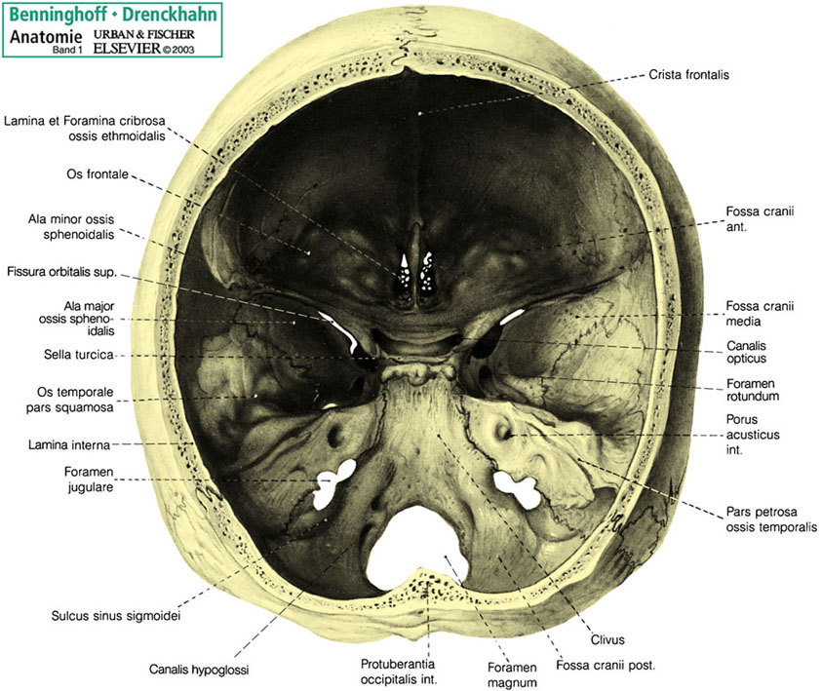
Apertura externa aqueductus vestibuli
A

Slide 9
Eindrücke der Gefäße und der Sinusse
Sulcus sinus sphenoparietalis
Sulcus sinus petrosi superioris
Sulcus sinus petrosi inferioris
+ Sulcus sinus sigmoidei

Slide 10
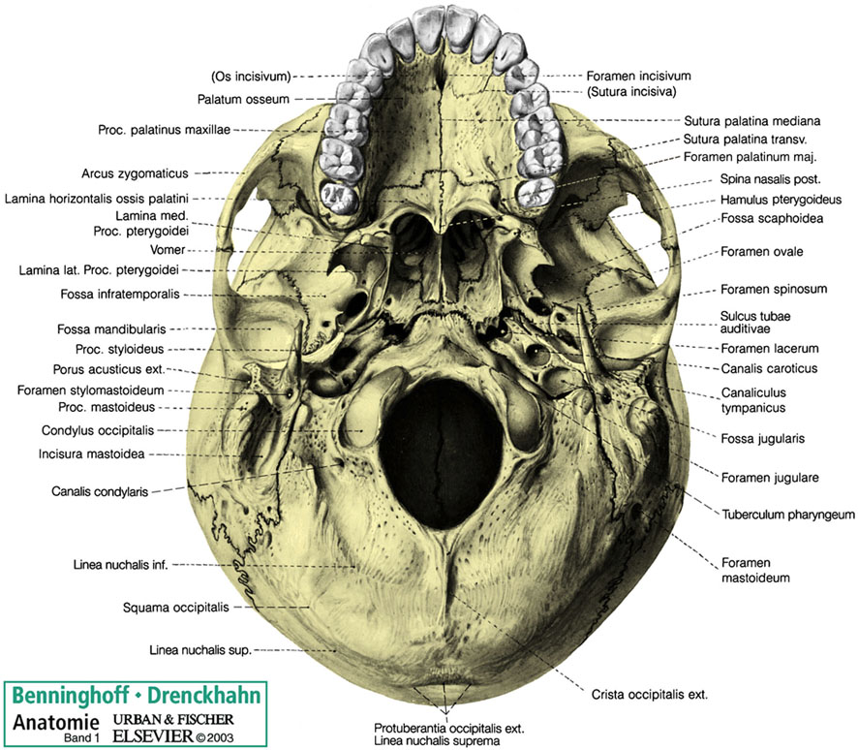
Basis cranii externa
vordere Eindrittel durch das Gesichtschädel bedeckt!!!
Projektion der Scala (Fossa cranii) media
Projektion der Scala (Fossa cranii) posterior

Slide 11
Oberflächenstrukturen (und Gelenkflächen)

Slide 12
Vorderer Abschnitt der Basis cranii externa
Wird durch der Orbita, Fossa pterygopalatina und der Nasenhöhle bedeckt (entsprechende Kanäle siehe dort)
Darunter (kaudaler) liegt das Palatum durum
  Maxilla, Processus palatinus
  Os palatinum, Lamina horizontalis
  die unterste Spitze der Processus pterygoideus
Kanal | Wohin
Foramen incisivum | Nasenhöhle
Foramen palatinum majus et minores | Fossa pterygopalatina
Choana | Nasenhöhle

Slide 13
Choana

Slide 14
Mittlerer Abschnitt der Basis cranii externa
Os sphenoidale, Ala major, Processus pterygoideus, Corpus
Os temporale, Pars petrosa, Pars squamosa, Pars tympanica, Pars mastoidea
Kanal | Wohin
Fissura orbitalis inferior | Orbita
Fissura pterygomaxillaris | Fossa pterygopalatina
Canalis pterygoideus | Fossa pterygopalatina
Foramen ovale | Fossa cranii media
Foramen spinosum | Fossa cranii media
Foramen lacerum | Fossa cranii media
Canalis caroticus | Fossa cranii media
Canaliculus tympanicus | Paukenhöhle
Canalis musculotubarius | Paukenhöhle
Fissura petrotympanica | Paukenhöhle

Slide 15
Fissura orbitalis inferior
Canalis pterygoideus
Canalis musculotubarius

Slide 16
Hinterer Abschnitt der Basis cranii externa
Os occipitale
Os temporale, Pars mastoidea
Kanal | Wohin
Foramen magnum | Fossa cranii posterior
Canalis nervi hypoglossi | Fossa cranii posterior
Foramen jugulare | Fossa cranii posterior
Foramen stylomastoideum | Canalis facialis
Canalis condylaris | Sulcus sinus sigmoidei
Foramen mastoideum | Sulcus sinus sigmoidei

Slide 17
Canalis nervi hypoglossi
Vena emissaria
Vena emissaria
Foramen magnum

Slide 18
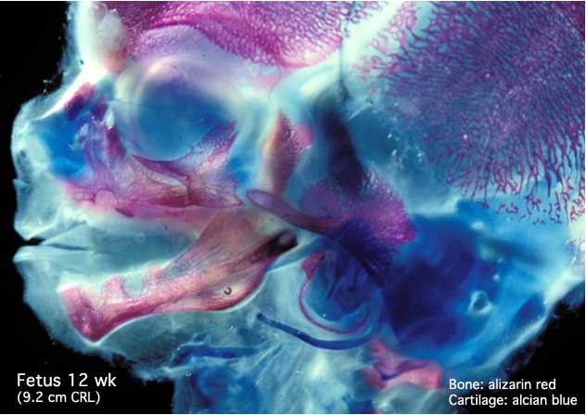
Os temporale - Schläfenbein
Chondrale Ossifikation
Pars petrosa
Gehörknöchelchen
(Pars mastoidea)
(Pars hyoidea)
Desmale Ossifikation
Pars squamosa
Pars tympanica

Slide 19
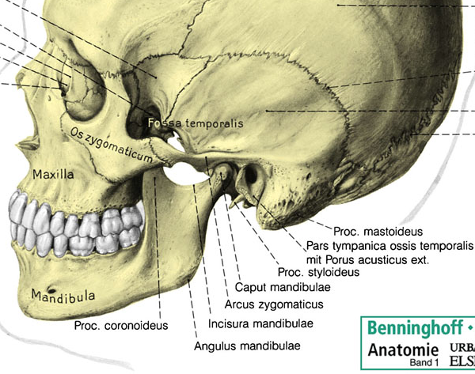
Os temporale
Pars squamosa
Pars tympanica
Pars petrosa
(Pars mastoidea)
(Pars hyoidea)

Slide 20
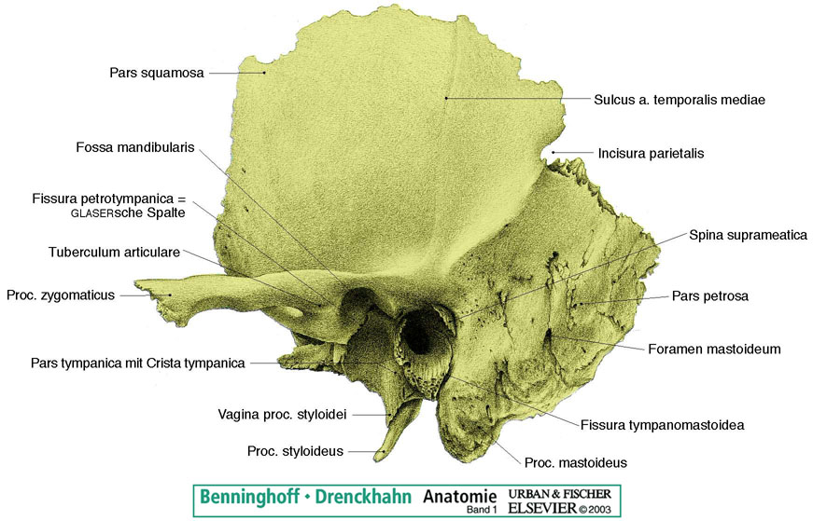
Os temporale von lateral

Slide 21
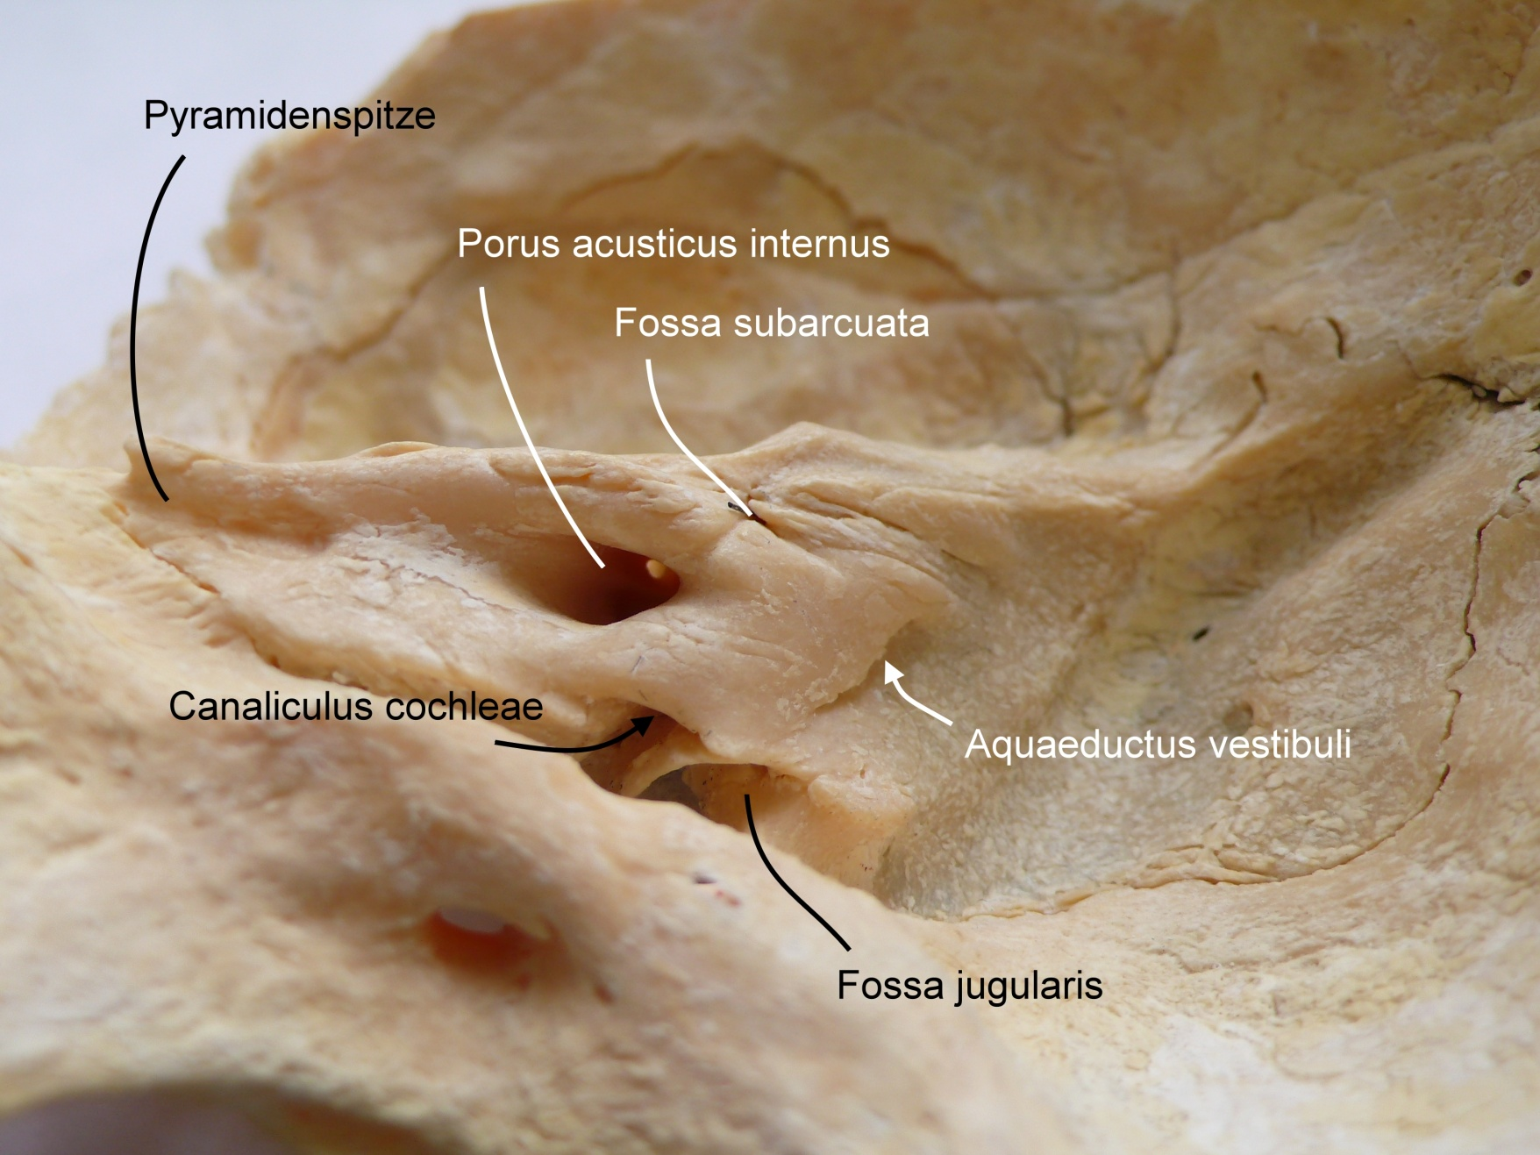
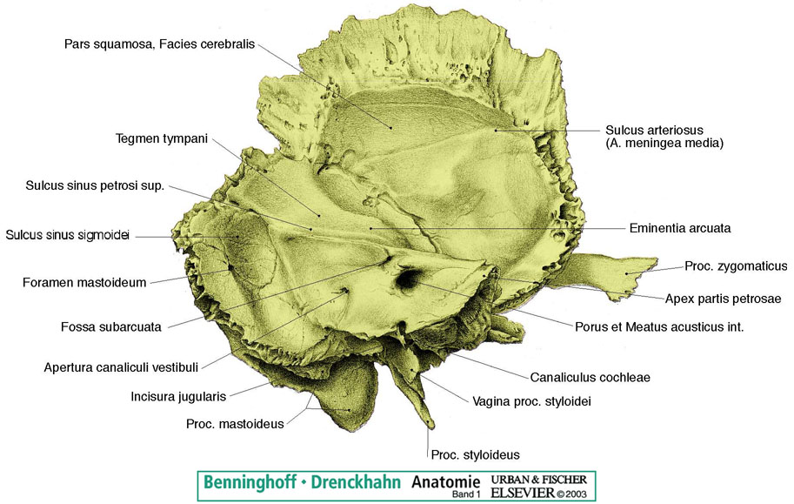
Os temporale von medial

Slide 22
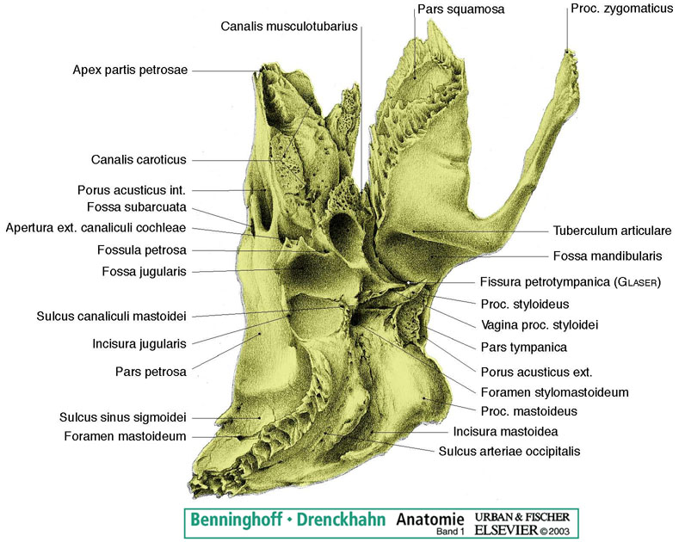
Os temporale von caudal

Slide 23
Kanäle im Os temporale
Paukenhöhle
Meatus acusticus internus
Meatus acusticus externus
Knöchernes labyrint
Canalis facialis

Slide 24
Os temporale eröffnet

Slide 25
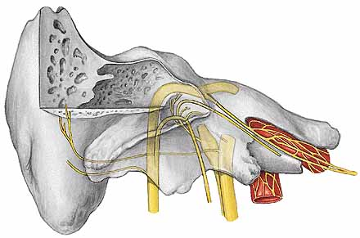
Os temporale von lateral
Canalis facialis
Meatus acusticus internus
Hiatus canalis nervi petrosi majoris
Hiatus canalis nervi petrosi minoris
Paukenhöhle, Cavum tympani
Fissura petrotympanica
Fossula petrosa, Canaliculus tympanicus
Foramen stylomastoideum

